Slide 1

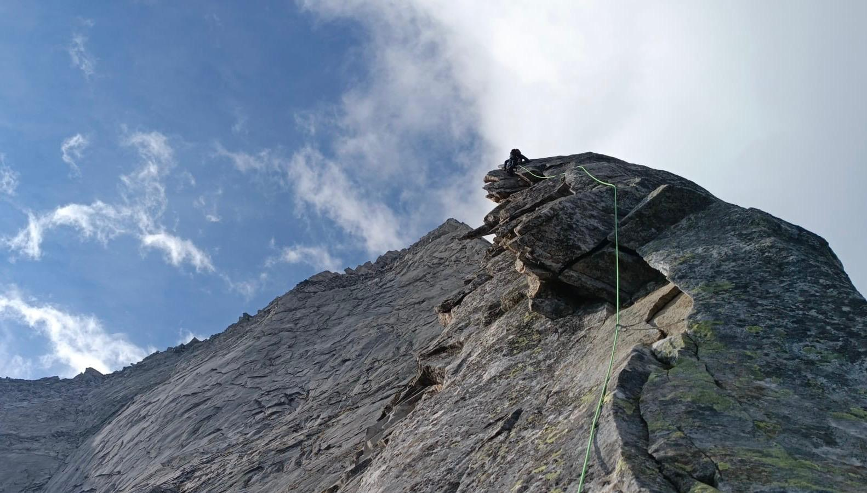

Abschlusspräsentation - Programmierübung 3
Projektname: ClimbSafe
Felix Sturm & Dominic Vogt

Slide 2
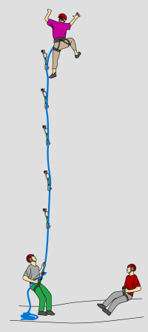
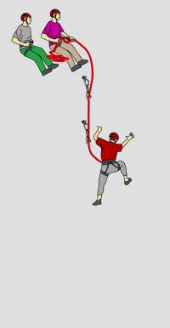
Ablauf - Mehrseillängenklettern
Vorstieg
Person 1 klettert
Person 2 sichert Person 1
Standplatzbau
Person 1 baut Standplatz
Nachstieg
Person 1 sichert Person 2
Person 2 klettert
<= 60m
Vorstieg
Nachstieg

Slide 3
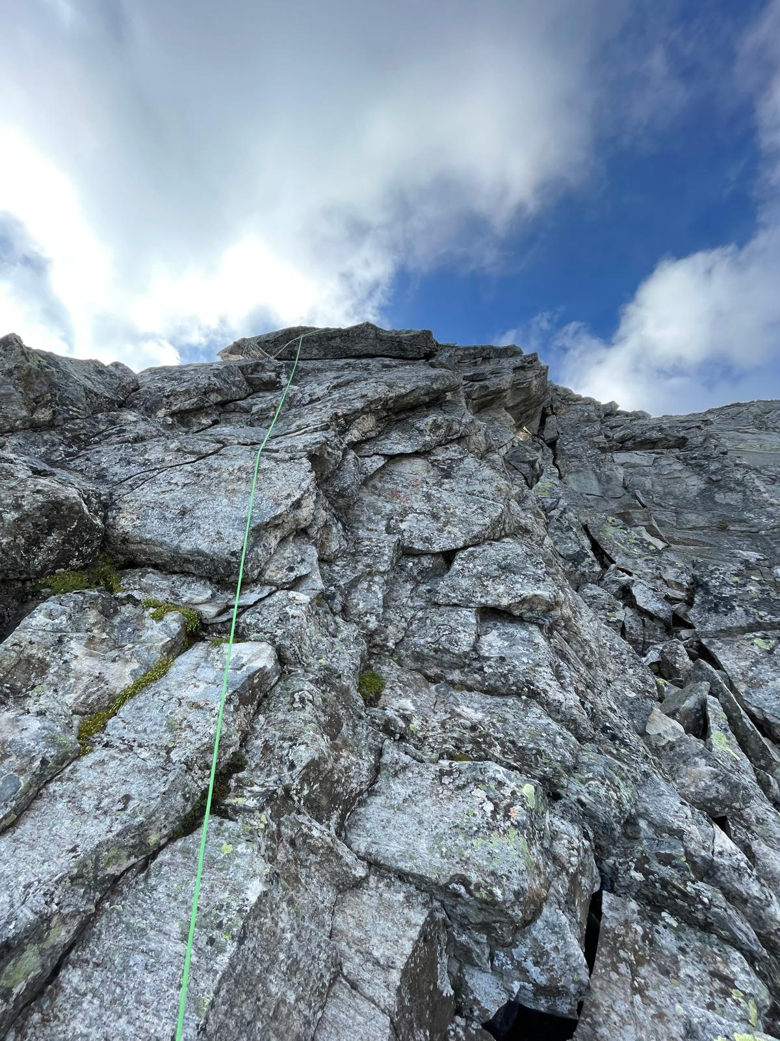
Problem - Mehrseillängenklettern
Kommunikation eingeschränkt
Überhang
Nebel
Wind
…
Bisherige Lösung:
Seilziehen
Neue Lösung:
Einfaches Kommunikationssystem mit Button, Piezo und LEDs

Slide 4
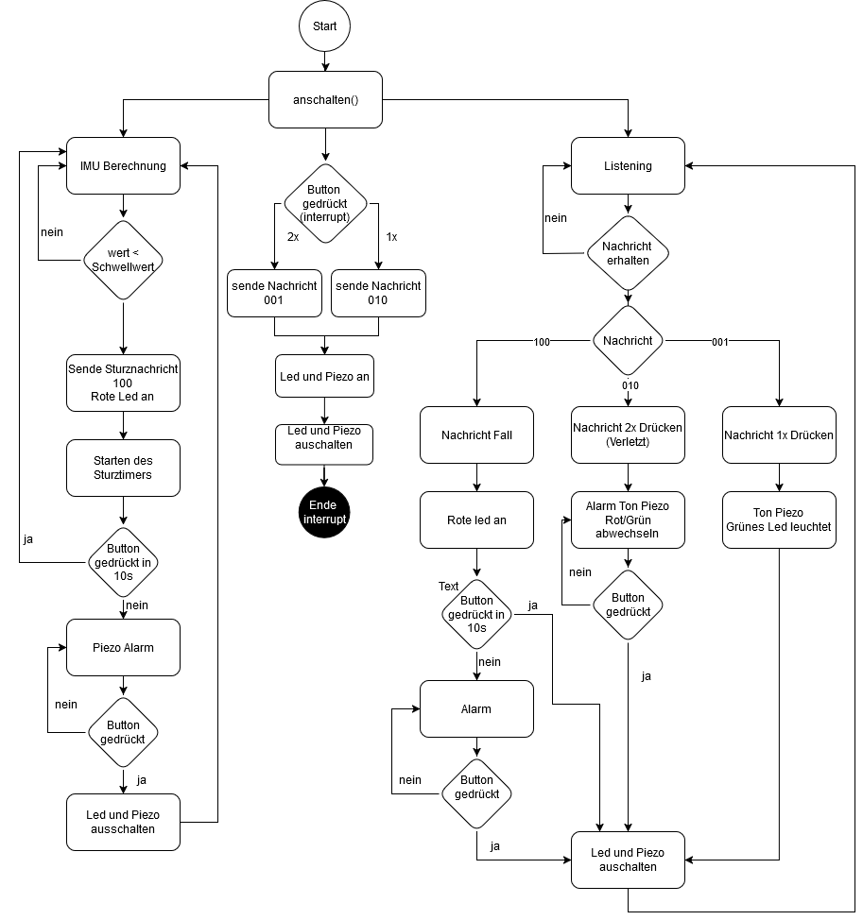
Problem - Lösungsansatz
Senden:
Sturzerkennung
Button Interrupt
Nachricht Empfangen:
3 verschiedene Nachrichten
Sturz
Verletzung
OK, nächster Schritt

Slide 5
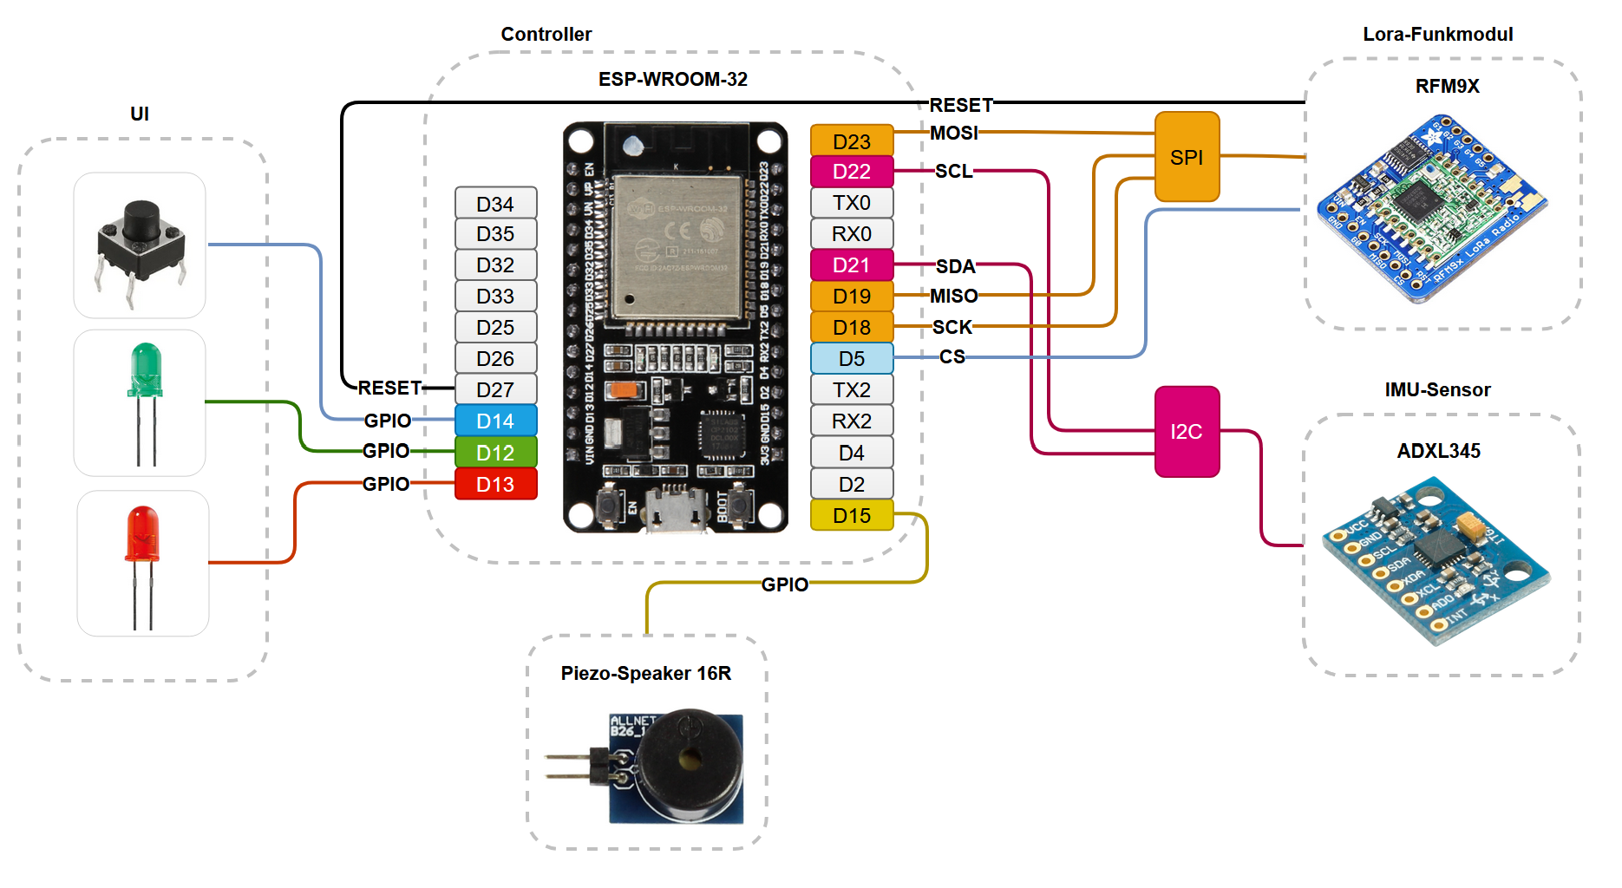
Systemübersicht

Slide 6
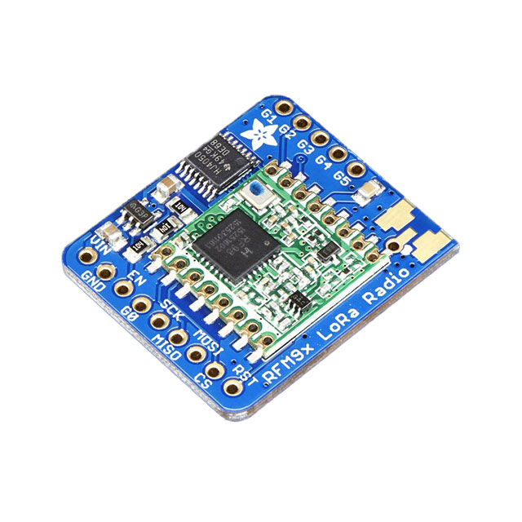
LoRa -> „Long Range“
Drahtlose Kommunikationstechnologie
Große Reichweite, bis zu 20km (je nach Antenne)
geringer Energieverbrauch
Nur geringe Datenmengen
Frequenzbereich 433 MHz

Slide 7
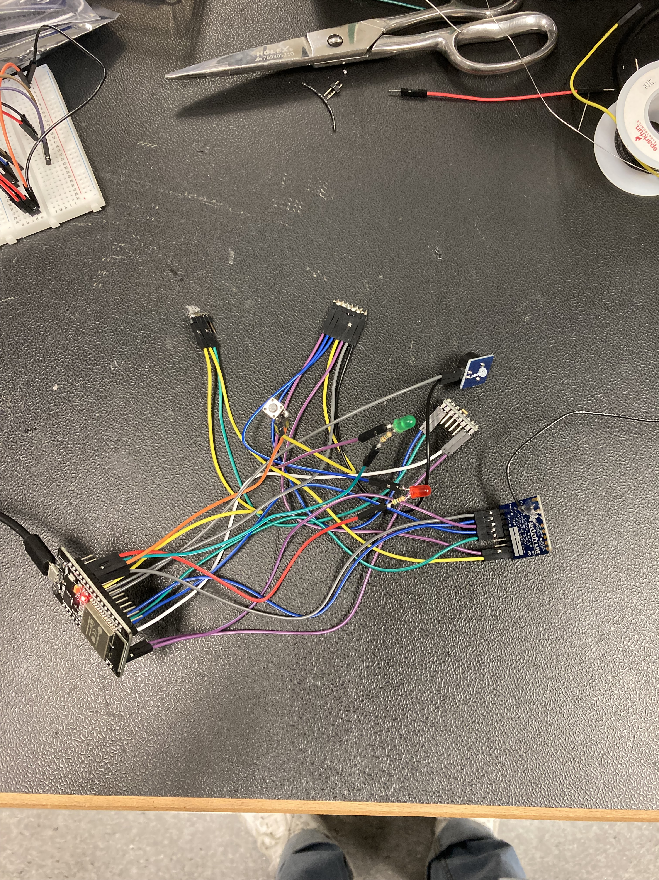
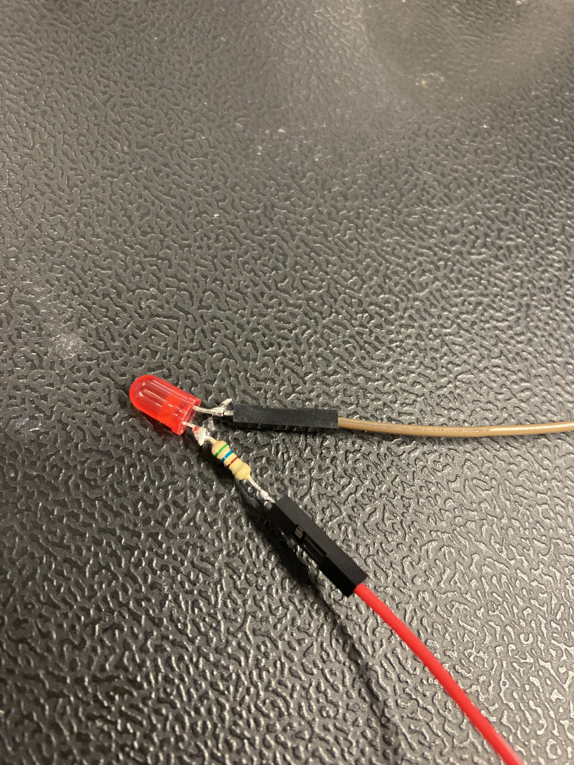
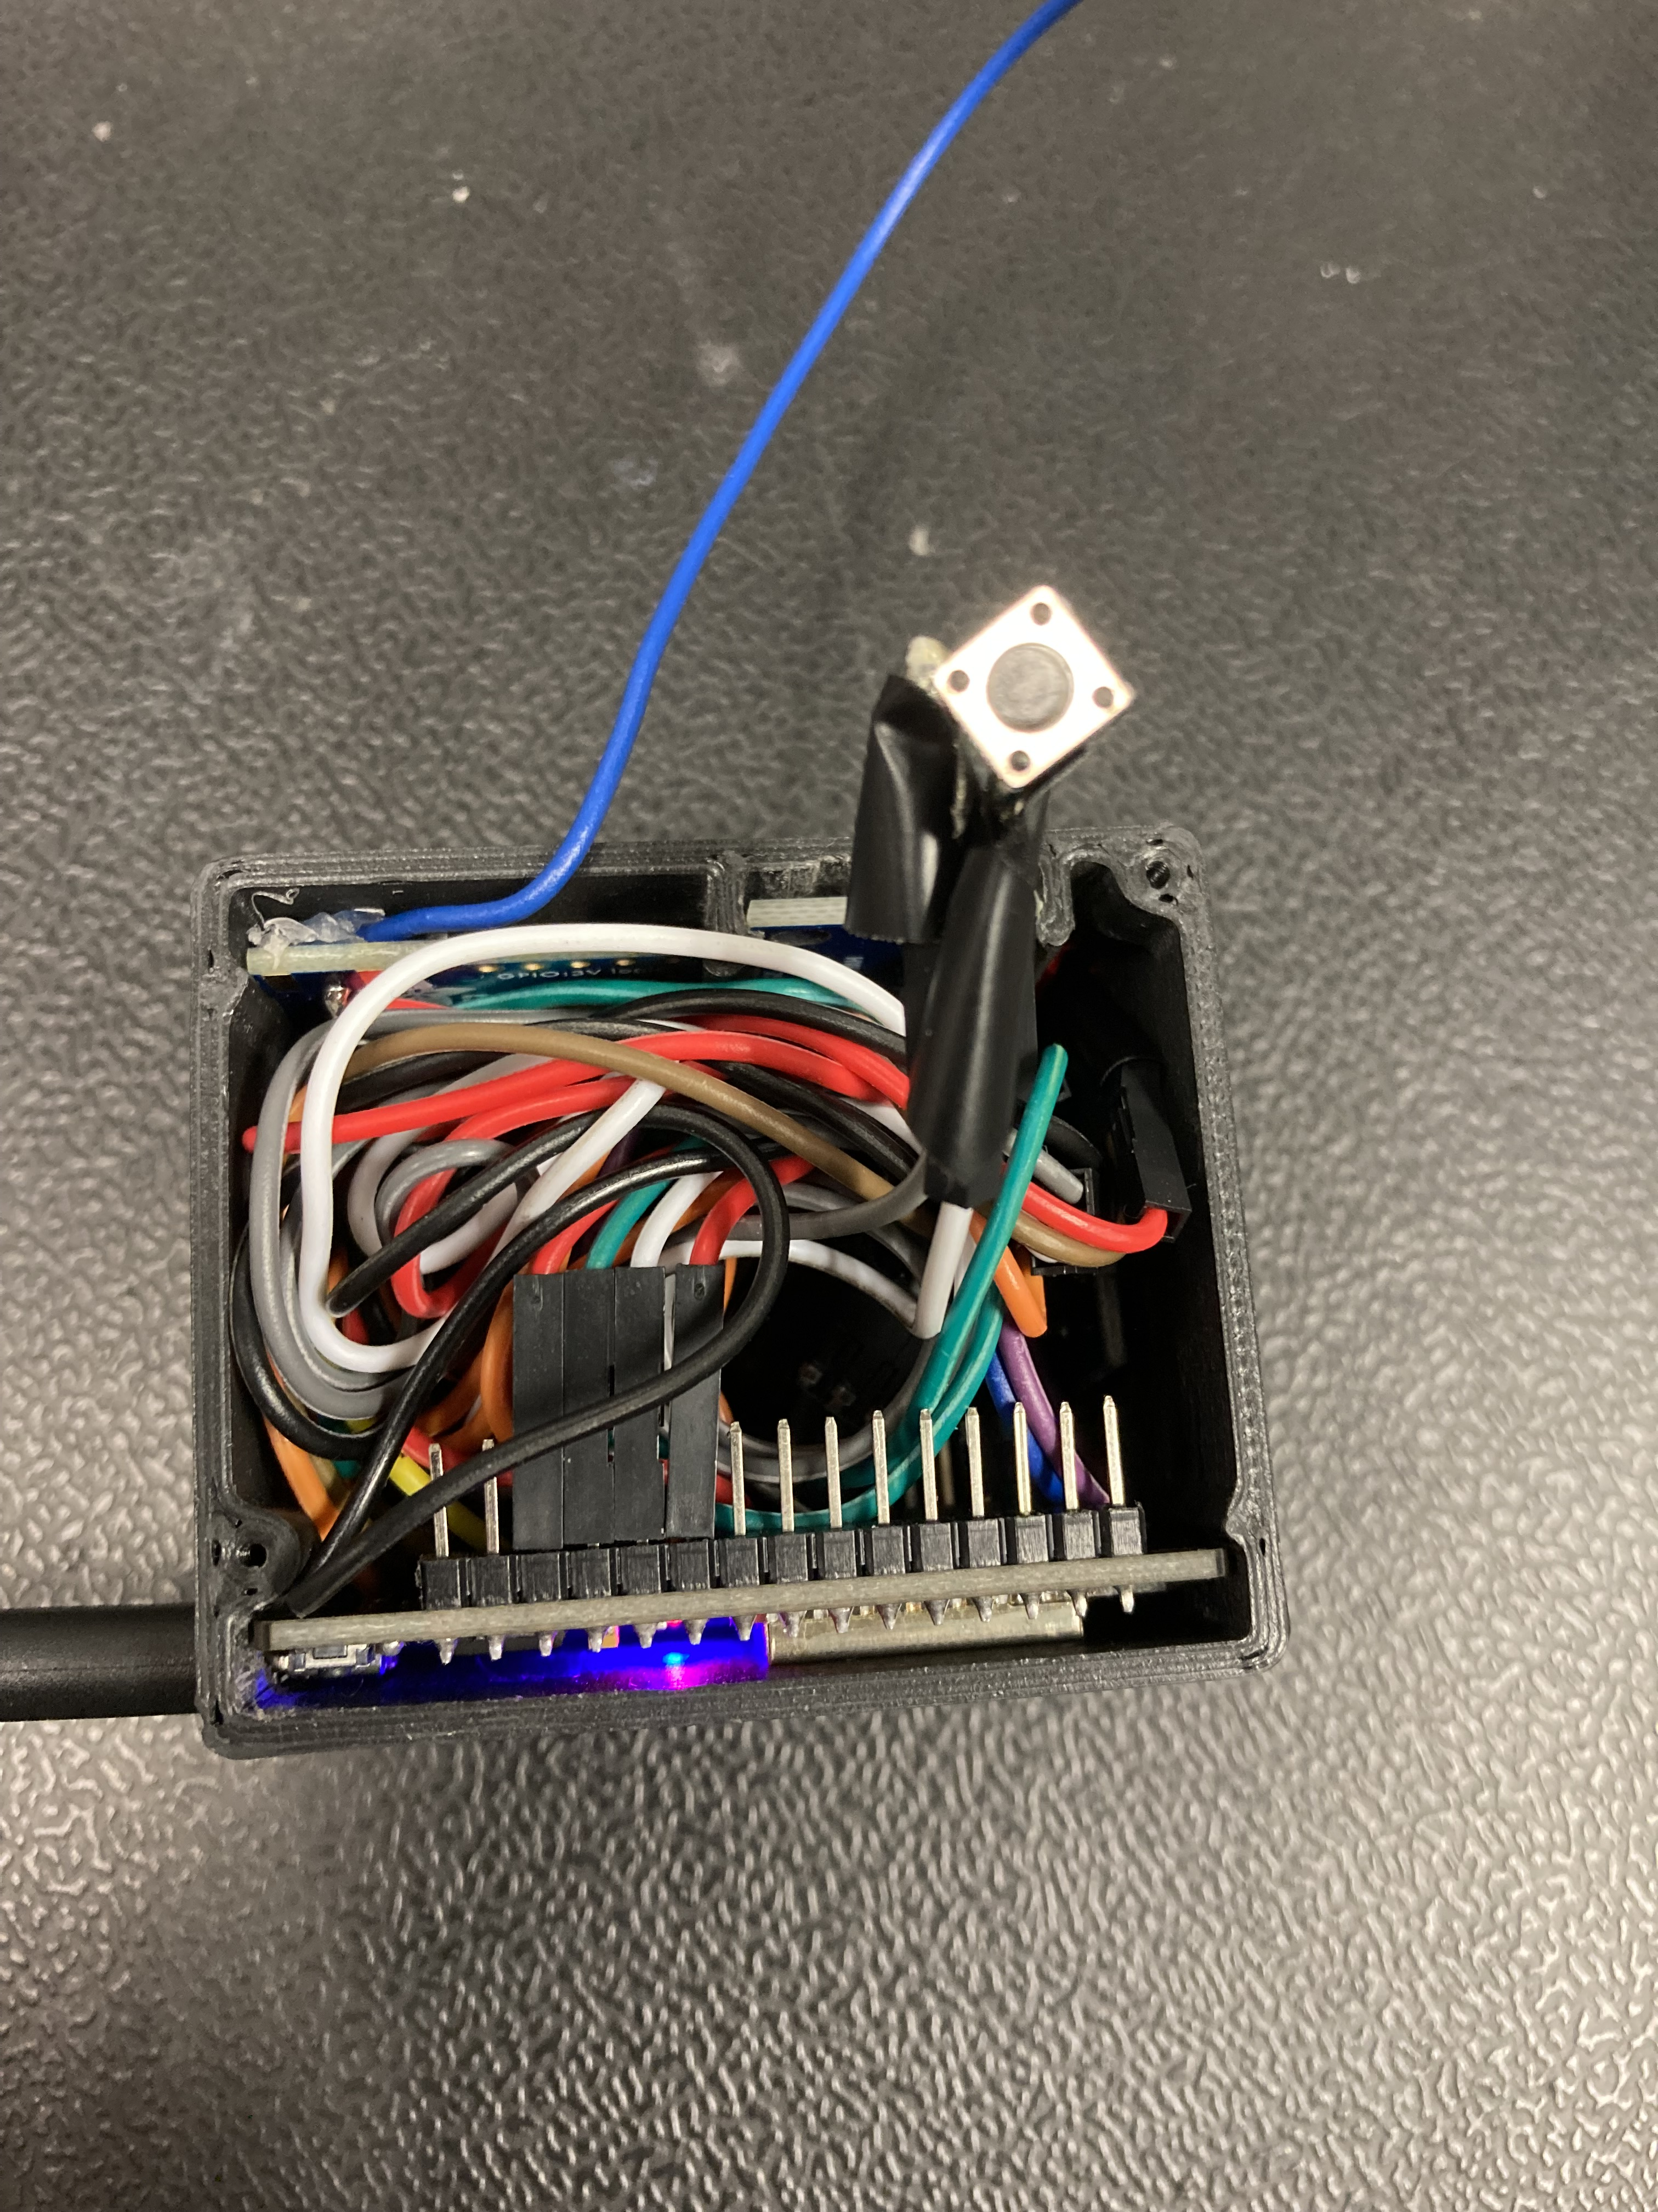
Projektumsetzung

Slide 8
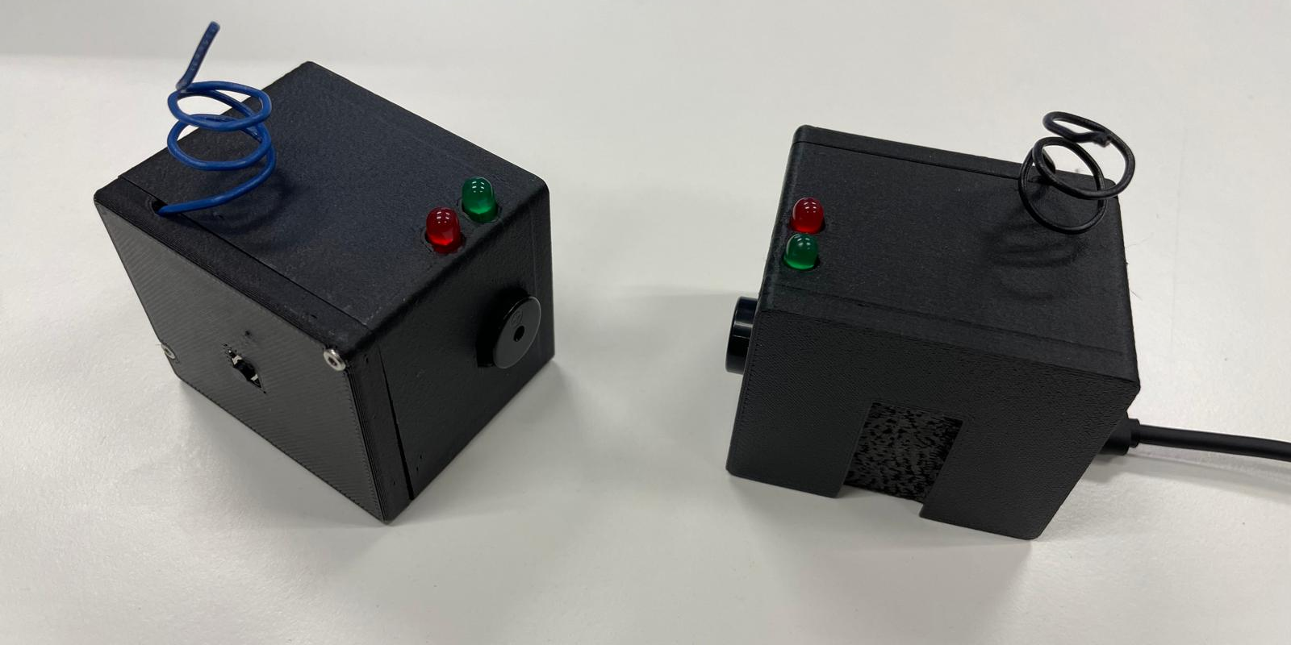
Prototyp
Antenne
LEDs
Piezo
Button
Clip für Befestigung am Gurt

Slide 9
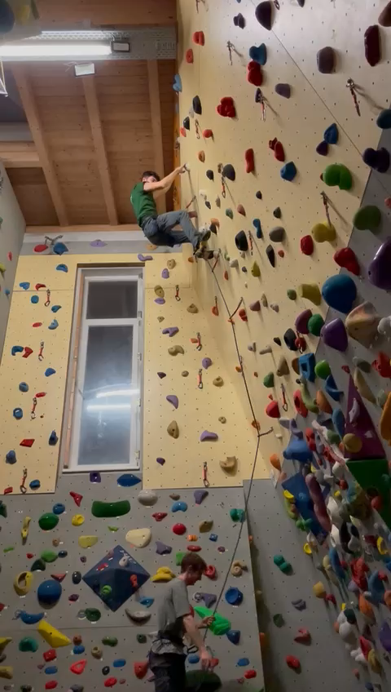
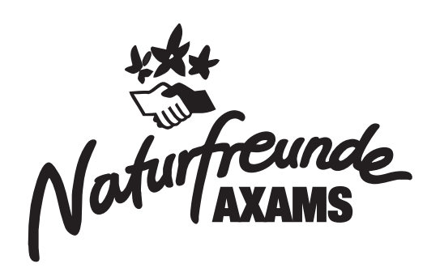
Video
Nachricht senden
Sturz
Rote LED leuchtet
Nach 10s Alarm
Alarm aus durch Knopfdruck

Slide 10


Slide 11
Quellen
https://www.google.com/url?sa=i&url=https%3A%2F%2Fwww.climbers-paradise.com%2Fblog%2Fski-climb-im-wettersteingebirge%2F&psig=AOvVaw3JSOvj9xdNumKLQUDvxugZ&ust=1738327380095000&source=images&cd=vfe&opi=89978449&ved=0CBQQjR
https://www.vdiffclimbing.com/multipitch/

